Slide 1
SWD – GUI-assignment
The Debt Book

Slide 2
Præsentation
Gældsbog, hvor den brugeren kan se hvad han skylder og andre skylder ham.
For hver registrerede debitor/kreditor kan der ses en historik.
Notes:
Taget udgangspunkt i den foreslåede opgave.
Overordnet ide.
Gældsbog for brugerens debitorer/kreditorer.
Historik i separat vindue
Summen af skyldige/skyldne beløb i main window

Slide 3

The Debt Book
Funktionelle krav
Ikke-funktionelle krav
Notes:
Funktionelle
Eks.
Historik skal åbne et nyt vindue
En debitor/kreditor skal kunne slettes ved at markere den i main window og dernæst trykke delete
Ikke funktionelle
Min 10 debitorer/kreditorer
min. 10 beløb pr. d/k
Min to forskellige vinduer

Slide 4

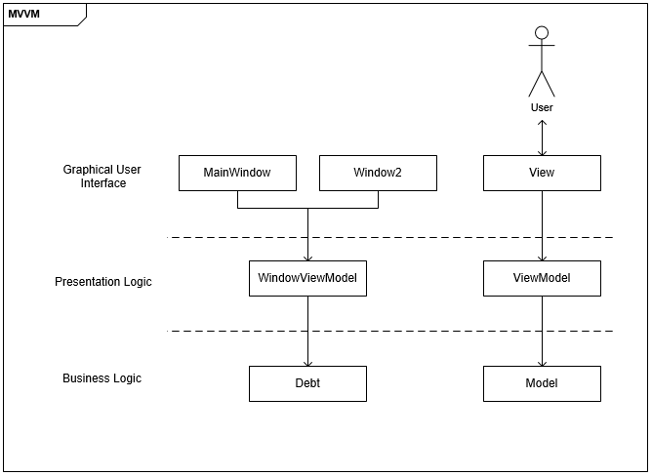
Arkitektur
Solid
MVVM
  Model
  View
  ViewModel

Slide 5
Tanker, problemer og erfaringer
Genimplementering
  xaml.cs
  Kobling
Notes:
Vi blev nødt til at genimplementere hele vores system, da vi havde implementeret en del af GUI’ens funktioner i xaml.cs-filen.
Derudover var koblingen ikke lige så lav som der forventedes ved en MVVM arkitektur.
Vi dog grundet disse fejl fået en langt dybere erfaring og forståelse for MVVM arkitektur i forbindelse med GUIer.

